Slide 1
영국 도크랜드
-민자유치를 통한 대표적 재개발 신도시-
학번 : 20909339
이름 : 이상헌

Slide 2
제2차 세계대전 이후 선진국들은 급속한 도시 확장을 시작하게 되었습니다. 이로 인해 일명 ‘도넛화 현상’이라 불리는 도심 공동화현상이 나타나게 되었습니다. 낮에는 도시 중심부로 일하러 온 인구가 몰렸다가 저녁이 되면 외곽으로 다 빠져나가 도시 가운데가 텅 비어버리는 것입니다. 각종 산업 시설이 밀집된 도심부는 공해가 생기기 마련인데 그렇다 보니 점차 사람들은 도심을 벗어나 외곽으로 이동하고 되고 도넛화 현상은 고착화되었습니다. 이를 극복하기 위해 탄생한 것이 도시재생(urban renewal, urban regeneration)입니다.
도시재생 정책을 최초로 도입한 나라는 산업화가 가장 먼저 이루어진 영국입니다. 특히 수도 런던의 도크랜드(Docklands) 지역에서 시행된 대규모 도시재생 사업은 대표적 사례로 꼽히고 있습니다.

Slide 3
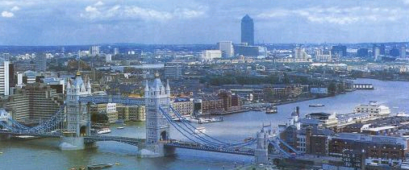
1. 사업개요
위치 : 영국 런던 도심 동측 8km(템즈강변)
총면적 : 2,200ha
인구 : 22만명
도시형성 : 구 항만지역을 1981년부터 신도시로 개발

Slide 4
1. 사업개요
수상교통의 요지로서 번영과 쇠퇴를 반복하던 런던 동부 항구지역으로, 런던의 도심기능을 분산 수용하기 위해 상업과 금융의 중심지로 계획됨
런던 도심내부와 동부지역에 서로 대등한 선택의 자유를 주고, 주거, 사회, 공공, 경제, 환경 등 여러 분야에서 새로운 서비스를 제공하기 위해 개발시작
고급 주택가부터 서민 주택가까지 다양한 계층을 위한 주택건설
지형조건과 가로체계의 제한을 덜 받는 효과적인 도심 교통수단인 경전철(DLR, Docklands Light Railway) 도입

Slide 5
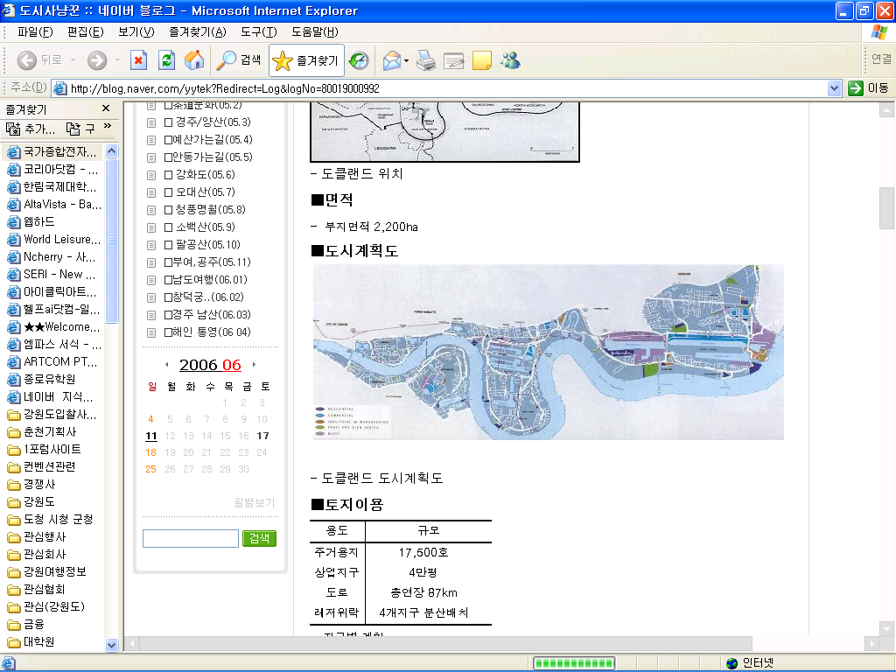
2. 도시의 변천과정
1880년대 런던 항구로 개발되면서 1960년대까지 유럽의 가장 번성한 상업항구 중의 하나였다.
이후 정보화시대가 도래하면서 1960년대 후반부터 시설의 노후와 수송형태의 변화 등으로 인한 도크들의 폐쇄로 지역경제가 급속히 쇠퇴하여 결국 폐허처럼 방치되었는데 세월이 흐르면서 쓰레기가 쌓이고 부랑자가 모여드는 등 여러가지 문제점이 발생하였다.

Slide 6
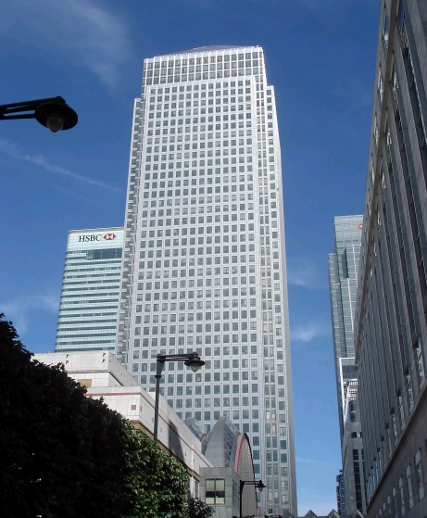
2. 도시의 변천과정
이러한 쇠퇴한 지역 경제의 활성화 요구 등으로 인하여 1981년 런던도크랜드개발공사(LDDC)가 설립되면서 신도시의 개발을 촉진하게 되었다.
정부주도의 대규모 용도변환을 통하여 도시기능의 회복, 인접 도심부의 업무시설 공급부족 및 주택난 해소, 과밀방지, 도시경쟁력을 가진 국제적 업무단지로 발전하여 구항만 재개발의 대표적인 사례가 되었다.
영국에서 가장 높은 카나리 워프 빌딩(235m)

Slide 7
3. 각 지구별 규모 및 특징
지구 | 규모 | 특징
Surrey Docks | 82만평 | 상업시설(London Bride City) 복합주거시설, 식음, 레저 주택, 마리나 등 각종 해야 스포츠시설, 박물관, 가축농장 등
Wapping | 54만평 | 세계무역센타, 타워호텔, 백화점 식당 등 상업지구 전통적인 양식의 거리와 건물 : 매력적인 상업, 주거지구(사무실, 고급아파트, 마리나) 주요시설 : 런던타워, 월드트레이드 센터, 타워호텔, 대규모 안내소
Isles of Docks | 59만평 | 중핵적 재개발 위치로 기업유도조성지구(면세혜택) 국제금융센타(Canary Wharf) 및 주변공간 위락시설 계획 다목적 체육관(12,500석 규모의 회의장으로 전용가능) 호텔(400실, 2개소) 기업체 업무용 빌딩 (29개소)
Royal Docks | Business Park : 10만평 West Silver Urban Village : 10만평 Royal University College : 3만평 Exhibition Center : 10만평 | 런던시티공항을 개발하여 유럽 각 도시와 연계 비즈니스 파크(제조시설, 연구소 등), 사무실, 주거시설 대학교 대규모 체육관, 전시관, 호텔, 휴양시설, 스포츠 시설 등 25,000석의 체육관, 전시관, 쇼핑시설, 호텔 등

Slide 8
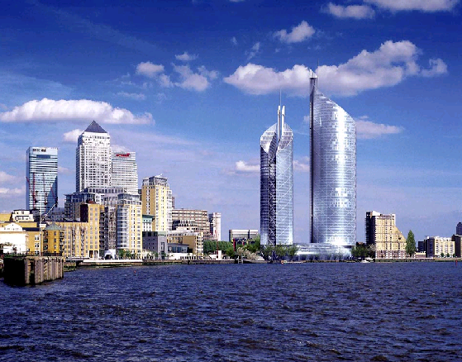
4. 도시이미지
대규모 민자유치에 의한 구항만 집단 재개발의 대표적 성공 모델이다.
민자유치 및 성공적인 재개발을
위해 인프라 역할을 한 완벽한
교통망 시스템을 가지고 있다.
전통과 수변의 현대적인
이미지가 결합되어 있다.
도크랜드에는 앞으로 상당수의 고층빌딩들이 들어서게 되며, 2010년 이후 모스크바와 함께 유럽 최대의 마천루존을 형성할 예정이다.

Slide 9
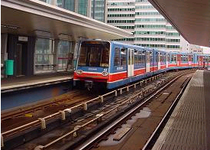
5. 개발 현황
도시 내 각 기능의 조화를 가능케 한 교통망
  정부보조 및 토지분양으로 조성된 17억 파운드의 상당부분이 경전철, 도로 등 교통시설에 집중 투입되었다.
  대규모의 민자유치가 어려움 없이 이루어질 수 있도록 인프라 역할을 한다.
  도크랜드를 동서로 가로질러 런던도심과
  동쪽 끝 주거지역인 백턴지역을 잇는
  경전철을 건설 하였다.
  경전철을 이용하여 곧바로 도심 진입이
  가능하며 지하철을 갈아타면 런던시내로
  어디로든 쉽게 갈 수 있다.
  1987년에는 기업활동을 지원하기 위하여
  국내노선은 물론 15개 유럽지역 노선이
  취항하는 공항(런던 시타공항)까지 동 지역에 개설하였다.

Slide 10
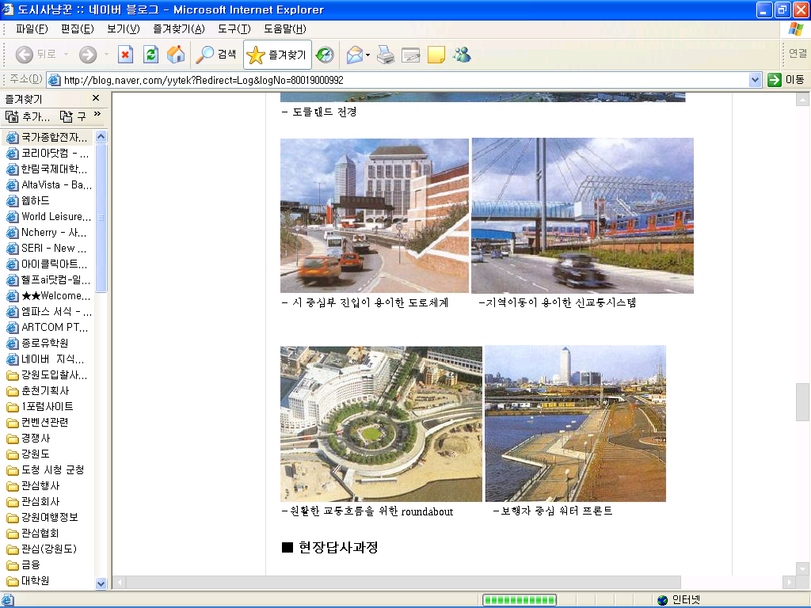
5. 개발 현황
2. TFL(Transport for London)
  런던의 대중교통서비스 경영전략과 운영을 담당하는 시영공사이다.
  튜브(런던지하철), 런던 시내버스, 도크랜드경전철(DLR), 노면전차(Tram), 수운서비스(London River Service)등의 운영 및 총연장 580km의 주도로와 4,600여개의 신호 등 관리업무 전담한다.
  교통 혼잡통행료 업무 등 이러한 관련업무의 전담 운영 및 관리를 통하여 TFL은 지하철, 버스, 경전철, 노면전차, 자전거, 택시가 함께 어우러지는 교통 연계시스템에 각별한 관심을 기울여 추진하고 있다.
원활한 교통흐름을 위한 roundabout
보행자 중심 워터프론트

Slide 11
5. 개발 현황
3. 지역적 특성에 맞는 주택개발
  자족성 확보와 도시 내 각 기능의 완벽한 조화를 목표로 주거, 레져, 교육시설을 균형있게 조성하였다.
  지역적인 특성에 맞춰 주거지 계획 및 개발했다.
    도심과 가까운 워핑과 버몬시 리버사이드 지역은 고풍스런 옛멋을 그대로 살린 고급 주택지역으로 개발
    업무시설 밀집지역인 Isles of Docks 지역에는 강가의 전원주택지역으로 개발
    도심과 멀고 땅이 넓은 벡턴지역은 중저가의 서민주택지역으로 개발
  1981년부터 지금까지 약 19,900여 가구의 주택이 새로 건설되었으며 단독주택과 빌라형 주택이 대부분으로 현재 주택 수는 3만 3천 9백여 가구
  플라트(Flat)라고 불리는 4~5층의 공동주택과 10층 내외의 아파트도 건설되어 주로 서민용이나 극빈자를 위한 임대용으로 사용하고 있다.

Slide 12
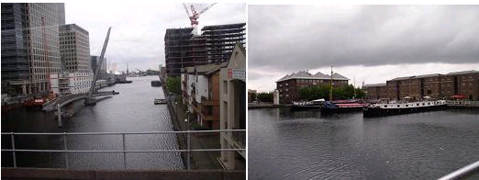
5. 개발 현황
4. 전통의 가치와 수변공간을 통한 개발
  역사적 경관의 보존과 신규개발의 조화를 추구한다.
  수변공간을 적극적으로 활용하여 증, 개축을 통한 기존 건물의 보존을 위하여 노력하였고 전통건축의 디자인 요소를 접목시키려는 노력이 돋보인다.
폐쇄된 항구를 새로운 도시의 매력요소로 활용
창고건물을 개조하여 주택으로 재이용

Slide 13
6. 자본유치
1. 자본의 유치와 산업
  민자유치와 유인책
    1981년 이후 신도시개발지 80억 파운드의 80%에 가까운 63억 파운드를 민간자본을 통하여 확보
    민간자본의 유치를 위하여 각종 민자유인책을 만들어 기업에 제시
    민자유치방식이 정부재원의 한계를 극복하면서 도크랜드를 단시간 내에 국제적인 상업도시로서 거듭나게 할 수 있는 가장 유력한 방안으로 판단
    중심업무 및 상업지역으로 설정된 도크랜드 Isles of Docks 내 카나리 워프 일대 1백 93ha를 투자지구(Enterprise Zone)로 지정하여 각종혜택 제시
    토지를 매입하여 빌딩 등을 건설할 경우 건축 관련 세금을 감면하는 등 건축비융을 절감하였고 까다로운 건축허가절차를 간소화하여 쉽게 건축물을 지을 수 있는 환경을 조성
    법인을 세워 기업 활동을 할 경우 10년간 (1982년~92년) 일종의 지방세인 사업세를 면제하는 우대조치

Slide 14
6. 자본유치
2. 결과 및 현황
  1981년 이후 지금까지 1천 4백여 개의 국내외 기업 이전하였다.
  일자리 수도 1981년 27,200개에서 현재는 7만여 개로 증가
  네덜란드와 덴마크 관련업체가 주택건설에 중점적으로 참여중이며 기업들의 진출확대를 통해 일자리를 늘리고 재정을 확충시킴으로써 도시의 자족 기능을 활성화 시키고 있다.

Slide 15
7. 성공요인
빈틈없는 초기계획과 효율적인 추진체계가 대규모 슬럼지역을 무리 없이 새로운 신도시로 변모시킬 수 있는 원동력이 되었다.
집단재개발을 통해 주거, 업무, 상업기능을 이상적으로 결합, 쾌적한 주거환경을 창출해내는 것은 물론 도시생산성을 극대화 시켰다.
투자에 따른 이익실현 환경조성을 통해 외국기업자본의 투자를 유도하였다.
완벽한 교통망이 대규모 민자유치를 가능케 한 인프라 역할을 했을 뿐만 아니라 주거지역으로서의 기능을 크게 활성화 시켰다.

Slide 16
8. 시사점
도크랜드의 경우는 구도심의 재개발 프로젝트로서 많은 시행착오 속에서 진행되었으며 하나의 지역을 제대로 재구성하는 것이 얼마나 힘들고 중요한 것인가를 깨닫게 한다.
해외투자를 비롯한 민간자본의 참여 가능성을 열어주고 갈등과 위기의 순간들을 극복하여 도달한 개발 성과라고 할 수 있다.
미래에 대한 예측을 바탕으로 지속가능한 개발과 쾌적한 도시환경을 만들기 위한 진지한 노력을 통해 도시개발 자체를 관광 상품화하여 외부에 적극적으로 홍보해 나감으로써 주목할 만한 성과를 거둔 사례라고 할 수 있다.

